Slide 1
TIẾNG VIỆT 1
Tập 1
Tuần 16
Bài 82: eng – ec

Slide 2
3. TẬP ĐỌC

Slide 4
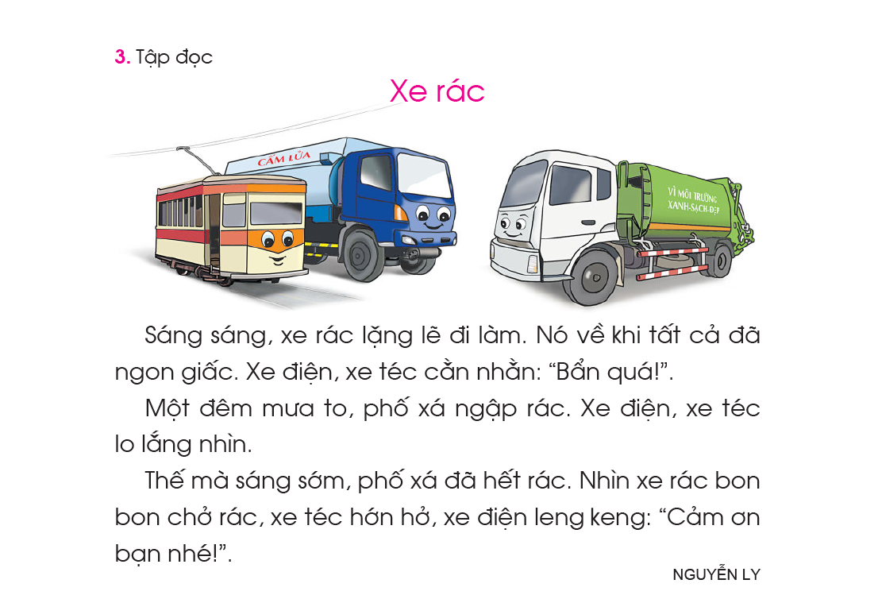

Slide 5
1
2
3
4
5
6
7
8
9

Slide 6
1
2
3

Slide 7
3
2

Slide 8
DẶN DÒ

